Slide 1

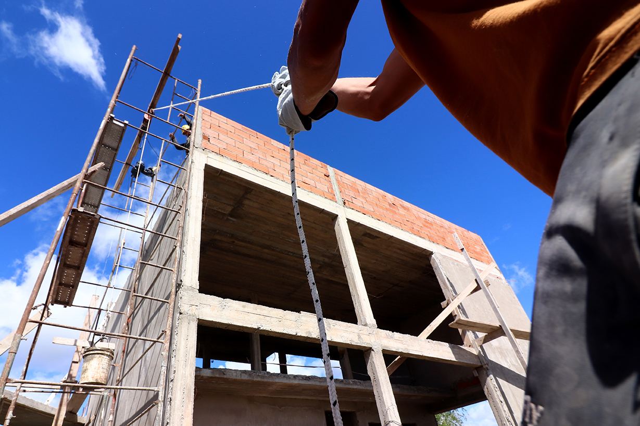
najaarsbijeenkomst
12 november
Hoe krijgen we de woningbouw van het slot in Regio FoodValley?

Slide 2
Welkom
Najaarsymposium Vastgoedmonitor 2025
Barneveld • Ede • Nijkerk • Renswoude • Rhenen • Scherpenzeel • Veenendaal • Wageningen

Slide 3


Slide 4


Slide 5
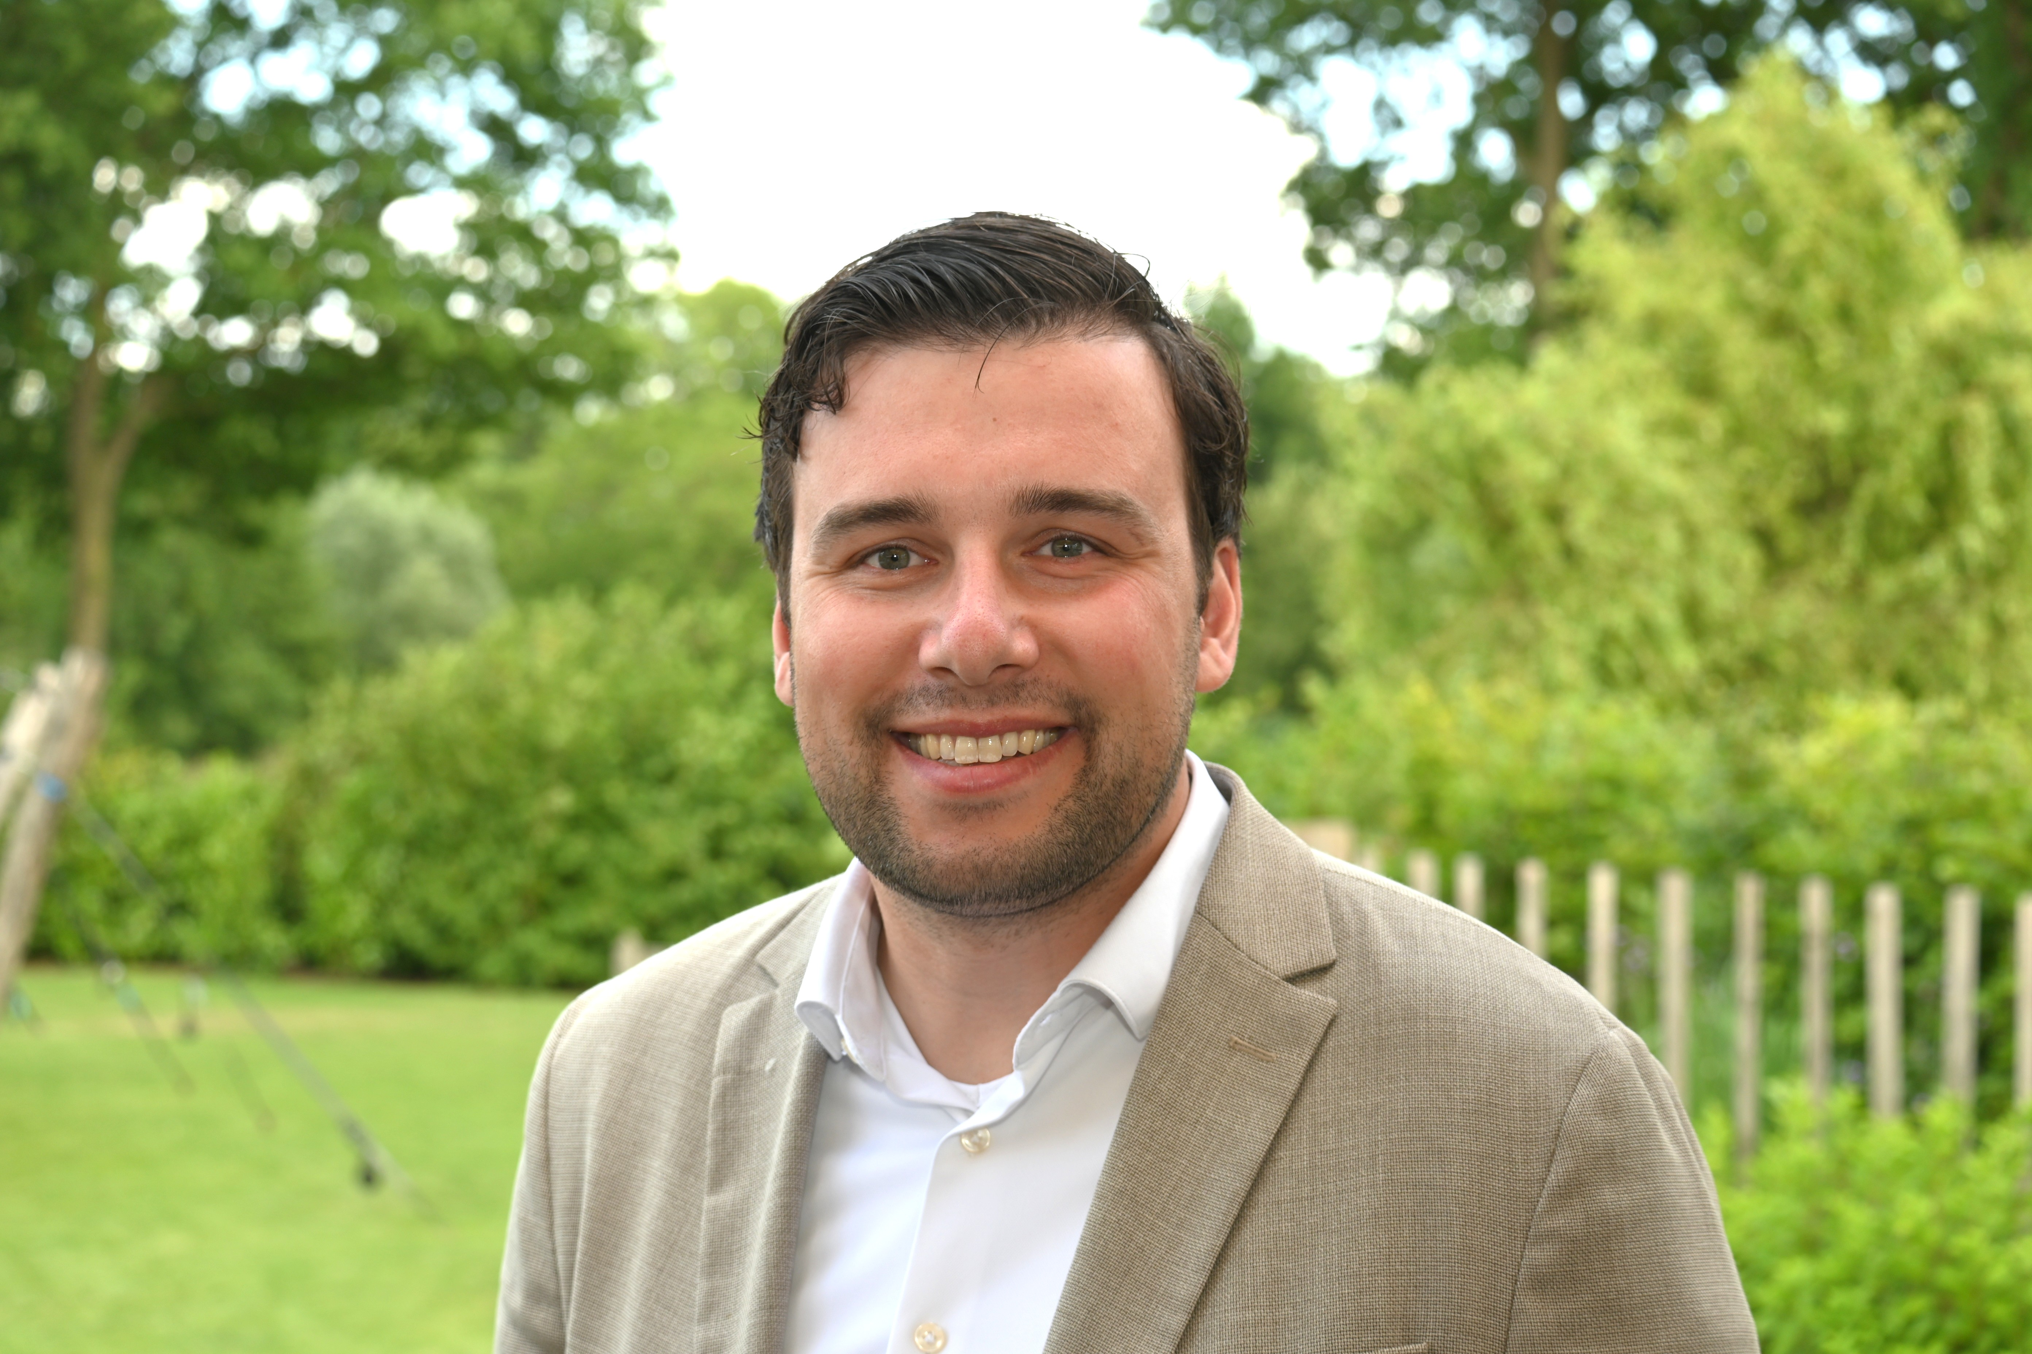
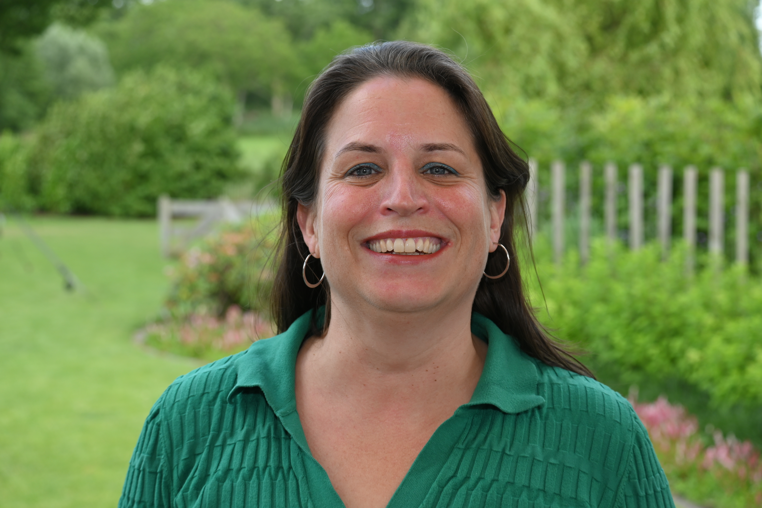
Christiaan de Boer
Willemien Vreugdenhil

Slide 6
Programma
12.00: Welkom en opening door Christiaan
12.10: Roeiers of Roepers: Bijdrage door beide provincies
12.30: Reactie van enkele projectontwikkelaars, aannemers en het waterschap
12.50: Ruimte voor reacties uit de zaal
13.00: Einde plenaire deel en toelichting groepen
13.15: Sub gesprekken
13.35: Moderatoren delen reflecties plenair in 2. min per groepje
13.50: Korte reflectie door Willemien
13.55: Impactprijs door Bart van As
13.57: Afsluiting en dank door Christiaan
14.00: afsluiting en gelegenheid voor een drankje en netwerken

Slide 7
Roeiers en Roepers
Provincie Gelderland – Marieke Karsenberg
Wat zien zij als werkende maatregelen om de woningmarkt van het slot te trekken in de FoodValley? Verder gaan op wat er in het bouwberaad is gedaan.

Slide 8
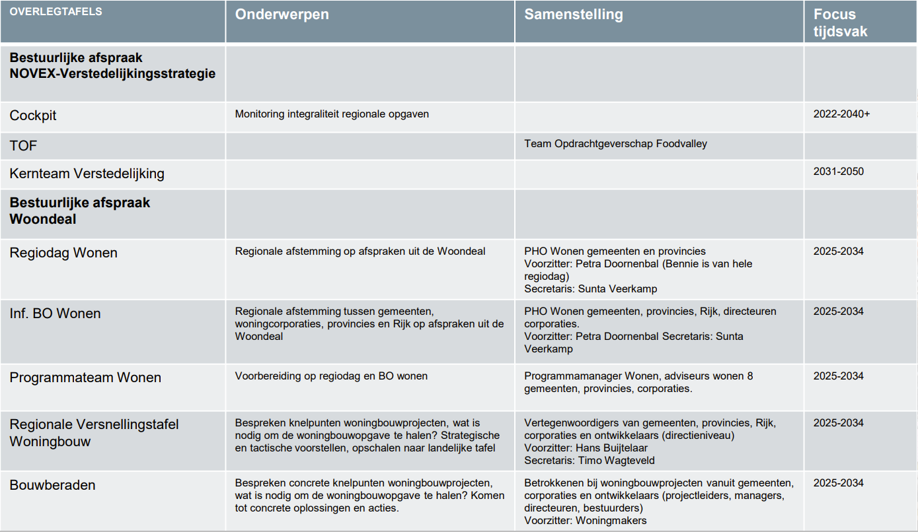

Slide 9

Vervelende boodschap:
De werkelijkheid is complex
De opgave is complex
Je hebt roeiers én roepers én nog veel meer mensen nodig om een roeiboot vooruit te krijgen, de goeie kant op en te laten winnen.
Notes:
“Het is niet de criticus die telt, niet degene die ons erop wijst waarom de sterke mens struikelt. De eer komt toe aan degene die in de arena staat, die fouten maakt en keer op keer tekortschiet, omdat dat nu eenmaal onvermijdelijk is. Die desondanks probeert iets te bereiken, die enthousiasme en toewijding kent en zich helemaal geeft voor de goede zaak. Die, als het meezit, de triomf van een grootse verrichting proeft en die, als het tegenzit en zij faalt, in elk geval grote moed heeft getoond zodat zij niet eindigt bij de koudhartigen die geen overwinning of verlies kennen.

Slide 10
In elk geval de randvoorwaarden:
Stikstof
Netcongestie
Investeringscapaciteit corporaties
Publiek onrendabele top
Investeringen bereikbaarheid
Ambtelijke capaciteit
Notes:
Brief van de regio
Stuk voor stuk roeiboten die als een vloot de finish moeten halen en anders haalt niemand de finish

Slide 11
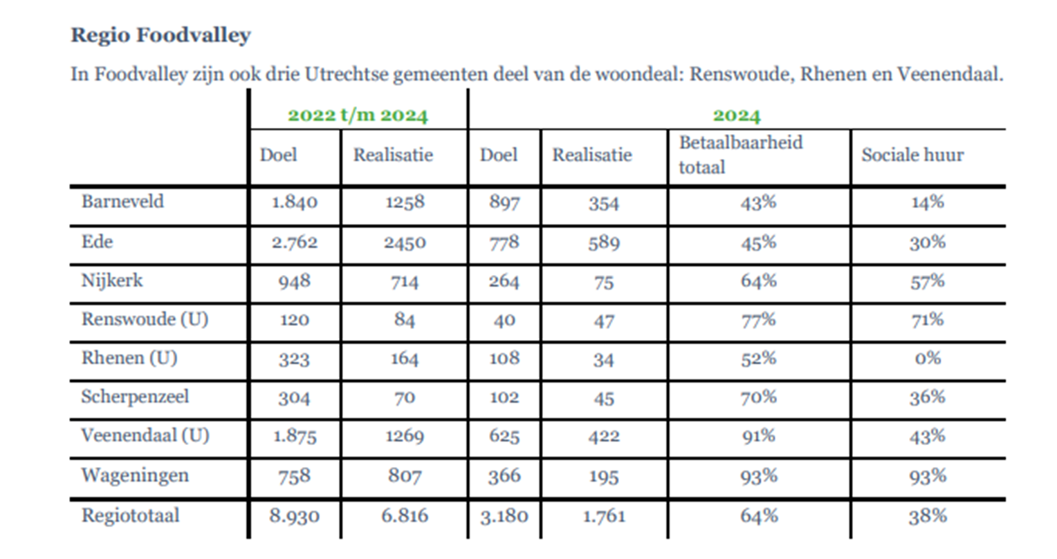
Wat zien we in de regio?

Slide 12
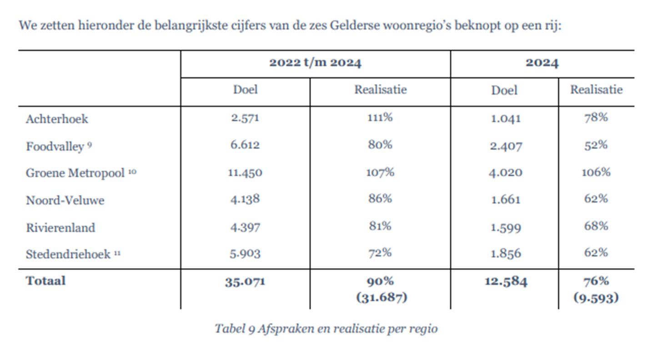
Ten opzichte van de andere Gelderse regio’s

Slide 13
Wat wil de provincie Gelderland (en ik denk iedereen)
Strategische doelen:
Het woningtekort in tien jaar naar minder dan 2%.
Voldoende passende woningen realiseren (betaalbaar, ouderen en aandachtgroepen).
Woonwijken goed gepland (toekomstbestendig, bereikbaar, efficiënt ruimtegebruik)

Slide 14
Wat doet de provincie
Actieplan wonen
Oa versnellingsteam, traineeprogramma, actief grondbeleid, BBBV en transformatie, kennisdeling, transitiehuizen voor de bouw, uitnodigingsplanologie, netcongestie, woonacademie
Sturingsfilosofie
Eerst en vooral partner van gemeenten bij de opgave.
Als nodig wel sterk sturend, en dan alleen bij woningbouwdoelen, betaalbaarheid en aandachtsgroepen.
Regioteam
Bij integrale gebiedsopgaven zoals verstedelijking

Slide 15
Voor de regio:
Strategisch vermogen op orde: op financiën, lobby en grond:
pak de kansen als ze er zijn en kijk 20 jaar vooruit.
2. Investeren in sturingsfilosofie en doorzettingskracht van de regio
Hoe neem je lastige besluiten, hoe spreek je elkaar aan, accepteer je ook een ‘nee’.
3. Groei mee met de schaalsprong
Capaciteit en expertise ook op regionaal niveau op orde hebben
4. Maak een programmering met plan B en plan C
Alles is in beweging, maar weet waar je voor gaat en hoe je kunt afwijken zonder tijdverlies. Omarm de complexiteit

Slide 16
Roeiers en Roepers
Provincie Utrecht – Katrin Weber
Wat zien zij als werkende maatregelen om de woningmarkt van het slot te trekken in de FoodValley? Verder gaan op wat er in het bouwberaad is gedaan.

Slide 17

Roeiers of Roepers: welke maatregelen zien wij als werkend in de woningbouwversnelling
Katrin Weber
Strategisch Manager Stedelijk leven

Slide 18
Notes:
Mededeling: We halen de aantallen niet!!
Disclaimers bij de getallen:
1 - de genoemde cijfers zijn op basis van de stand van zaken in mei 2025.
2- Deze aantallen zijn op voorbehoud van van randvoorwaarden zoals netcongestie en stikstof
3- De percentages hard/zacht en betaalbaar zijn o.b.v. openbare plannen
4- er is geen zicht in de betaalbaarheidscategorieën van gerealiseerde woningen. Het CBS kan nationaal hierin voorzien.
5- het zijn bruto getallen, sloop wordt hierin dus niet meegerekend

Slide 19
Wat doet de provincie Utrecht?
Randvoorwaardenrapportage
Provinciaal – nationaal IPO
Notes:
De Provincie Utrecht slaat alarm: zonder extra steun vanuit Den Haag komt de broodnodige woningbouw onder druk te staan. Utrecht wil graag bouwen, maar vraagt het kabinet om randvoorwaarden als infrastructuur, betaalbaarheid en bereikbaarheid beter te regelen. Alleen met gezamenlijke inzet kunnen de geplande woningen snel en verantwoord gerealiseerd worden.
De provincie Utrecht heeft in beeld gebracht wat er nodig is om de bouw van 88.000 woningen tot 2030 wel mogelijk te maken. In deze zogenaamde rapportage Randvoorwaarden woningbouw staat dat de grootste knelpunten in de woningbouw zijn: onrendabele toppen, stikstofruimte, netcongestie, investeringen in mobiliteit en gebrek aan personeel. Om deze knelpunten aan te pakken, is hulp van het rijk en het nieuwe kabinet cruciaal.
Vanuit het IPO is er een soortgelijke rapportage gemaakt waarin het landelijk beeld wordt geschetst. Ook hierin komt naar voren dat het rijk moet bijdragen om de woningbouw van het slot te krijgen. Zo is er volgens de twaalf provincies jaarlijks structureel 4 tot 5 miljard nodig om knelpunten aan te pakken.

Slide 20
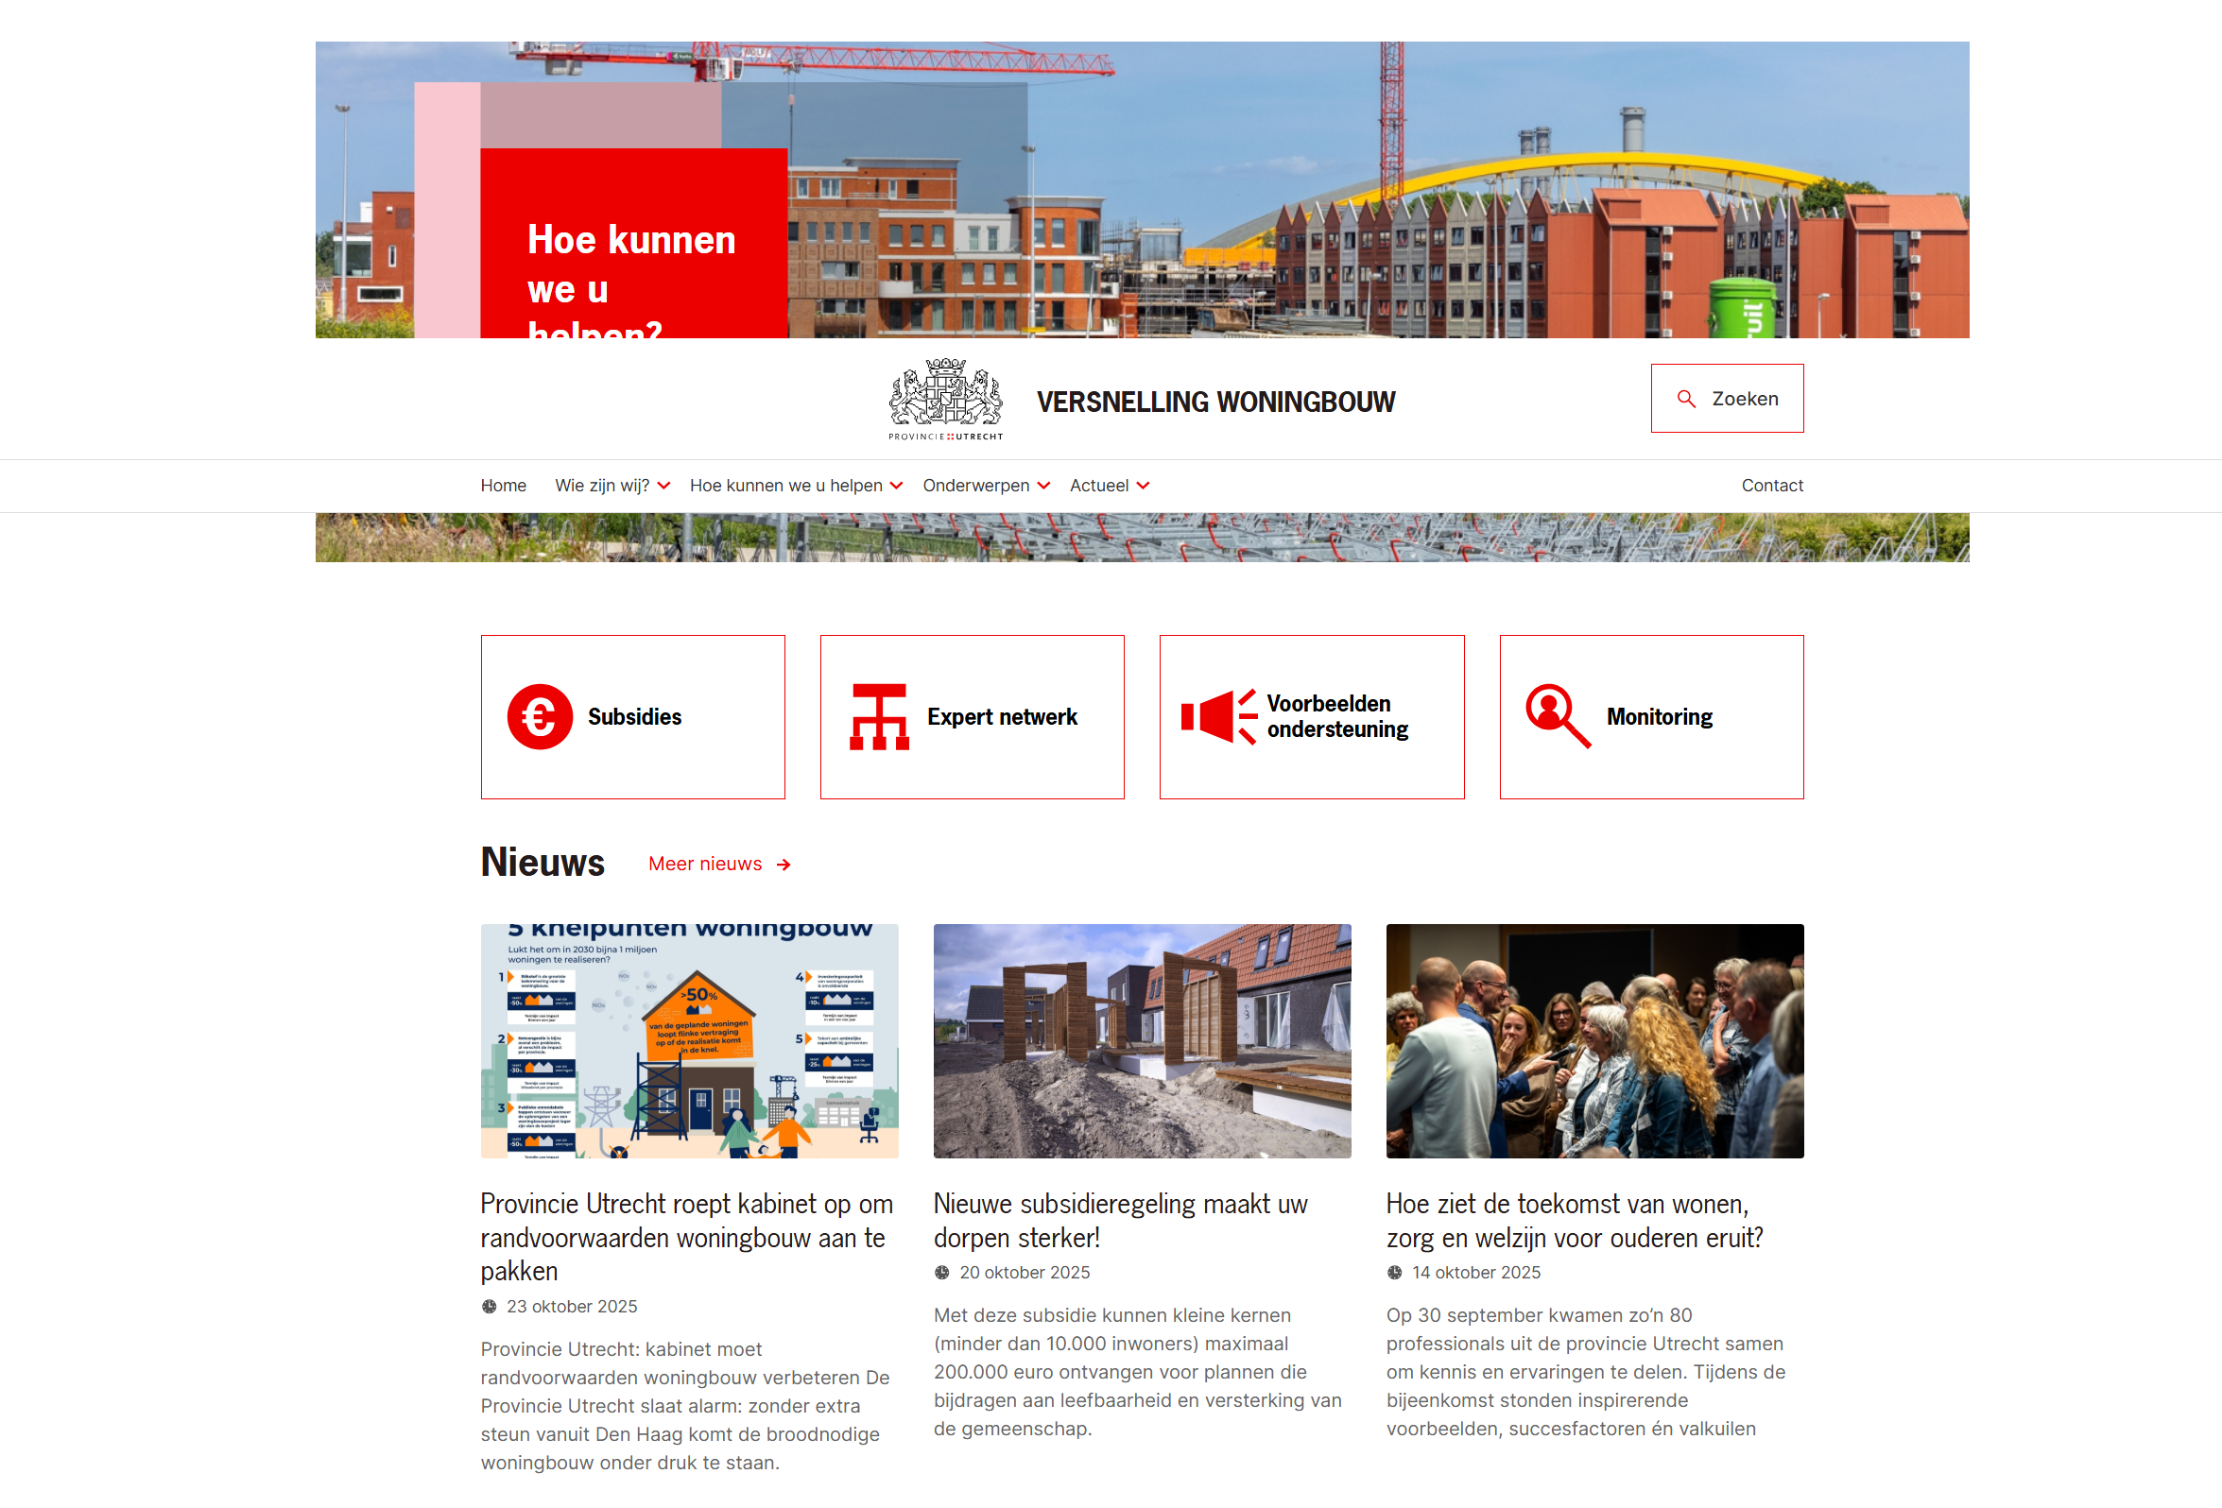
Wat doet de provincie Utrecht?
Programma versnelling
woningbouw
Notes:
Programma versnelling woningbouw
Financiele onderdersteuning > Subsidieverordening flexpool (inhuur capaciteit & Onrendabele top subsidie)
Kennis en inspiratiesessie
Expertnetwerk

Slide 21

Is de provincie roeier of roeper?
Het gaat niet goed met de haas
Er moet toekomst bestendig gebouwd worden
Meer woningen in het buitengebied betekent
ook dat groen moet meegroeien

Slide 22
Roeien én roepen
Roeper: ook de provincie stelt eisen en de stapeling van eisen is een knelpunt voor veel projecten
Maar ook roeier!! Welke maatregelen zien wij als werkend in de woningbouwversnelling?
Notes:
Utrechtse aanpak, dit is een mooi voorbeeld van hoe een gemeente omgaat met de stapeling van eisen. Dreigt een project vast te lopen dat wordt gekeken hoe het wél kan. Zowel de marktpartij als de gemeente wordt uitgedaagd het uiterste te blijven doen, dus het streven is om aan beleidsdoelstellingen te voldoen. Middels maatwerk wordt vervolgens bekeken waar eventueel ruimte zit en niet een 10 te scoren, maar genoegen te nemen met een 7. Deze systematiek proberen we binnen het provincie huis ook in te bouwen en beleidseisen dus niet te strikt op te nemen zodat flexibiliteit mogelijk is.
Voorbeeld: Programma middenhuur loos mini vloeropp
Binnen provincie Gelderland is een vergelijkbare systematiek in ontwikkeling. 2 corporaties hebben de schuifmethode geïntroduceerd. Deze methodiek maakt inzichtelijk wat het betekent als er ambities hoger of lager ingezet worden.

Slide 23

Voorbeelden
Maatwerk/ maatregelen
Korte termijn start bouw
Wederkerigheid
Open boeken
Transparant
Betaalbaar wonen
Optimalisatie binnen project
SMP landelijk gebied
Utrechtse aanpak:
meer maatwerk. Hoe kan het wel?
Notes:
Utrechtse aanpak, dit is een mooi voorbeeld van hoe een gemeente omgaat met de stapeling van eisen. Dreigt een project vast te lopen dat wordt gekeken hoe het wél kan. Zowel de marktpartij als de gemeente wordt uitgedaagd het uiterste te blijven doen, dus het streven is om aan beleidsdoelstellingen te voldoen. Middels maatwerk wordt vervolgens bekeken waar eventueel ruimte zit en niet een 10 te scoren, maar genoegen te nemen met een 7. Deze systematiek proberen we binnen het provincie huis ook in te bouwen en beleidseisen dus niet te strikt op te nemen zodat flexibiliteit mogelijk is.
Voorbeeld: Programma middenhuur loslaten > minimaal vloeropp
Tactiek van de gemeente is om meerdere projecten tegelijk aan de raad voor te leggen met de keus, houden u vast aan beleid of wilt u 5000 woningen
Binnen provincie Gelderland is een vergelijkbare systematiek in ontwikkeling. Corporaties hebben de schuifmethode geïntroduceerd. Deze methodiek maakt inzichtelijk wat het betekent als er ambities hoger of lager ingezet worden.

Slide 24
Roeiers en Roepers
Welke oplossingen zien zij?
Arjen Kleijer (BPD),
Arne van Eindhoven en Wicha Benus (Platform Biobased Bouwen FoodValley)
Paul van Eijk (Waterschap Vallei en Veluwe)

Slide 25
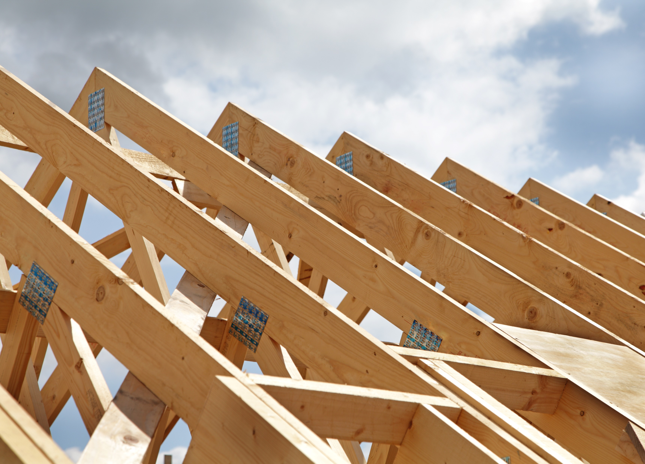

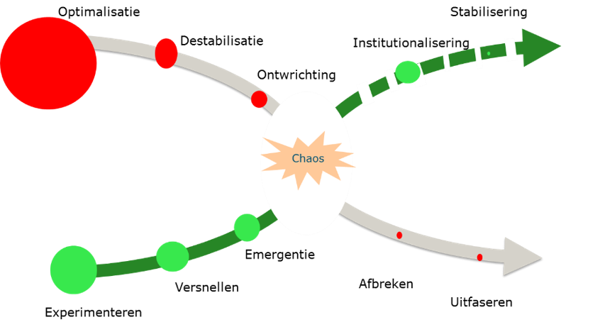

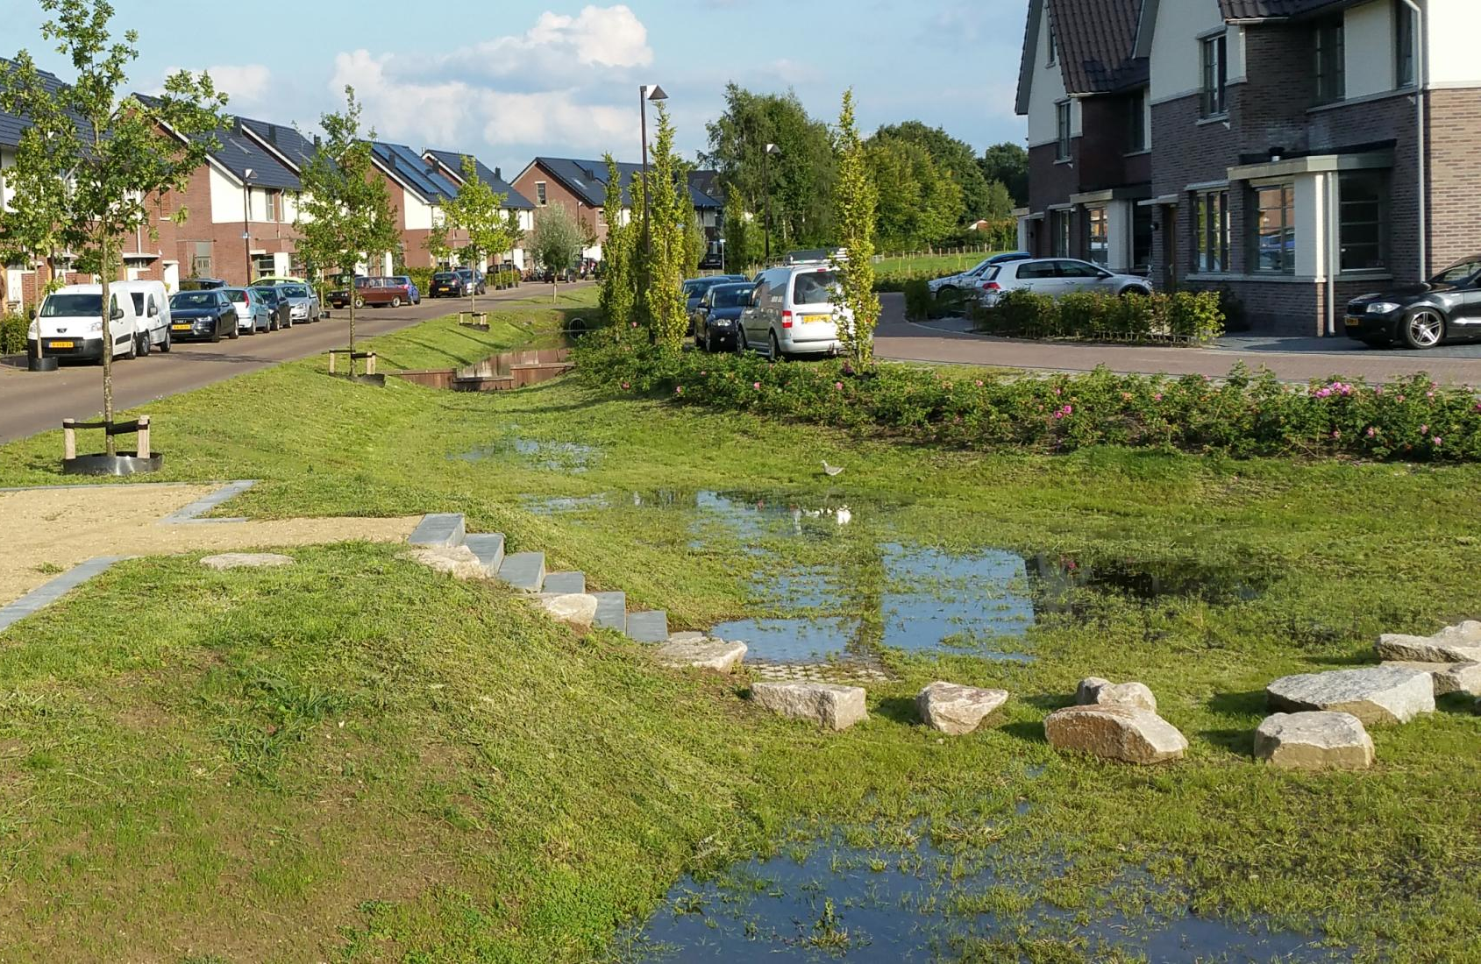
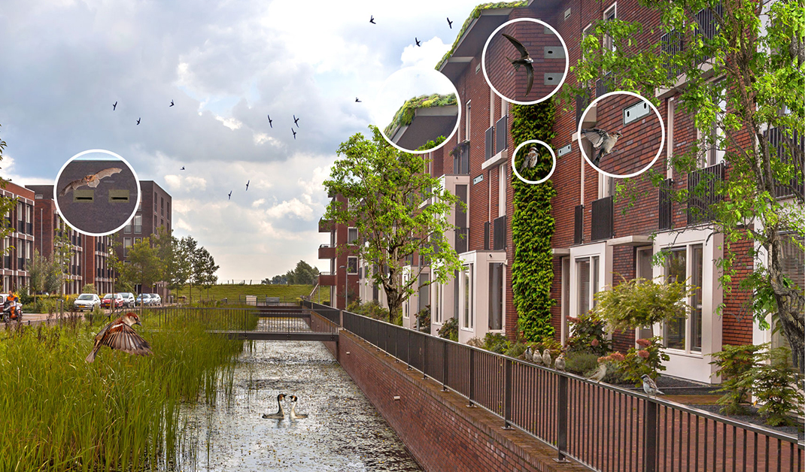

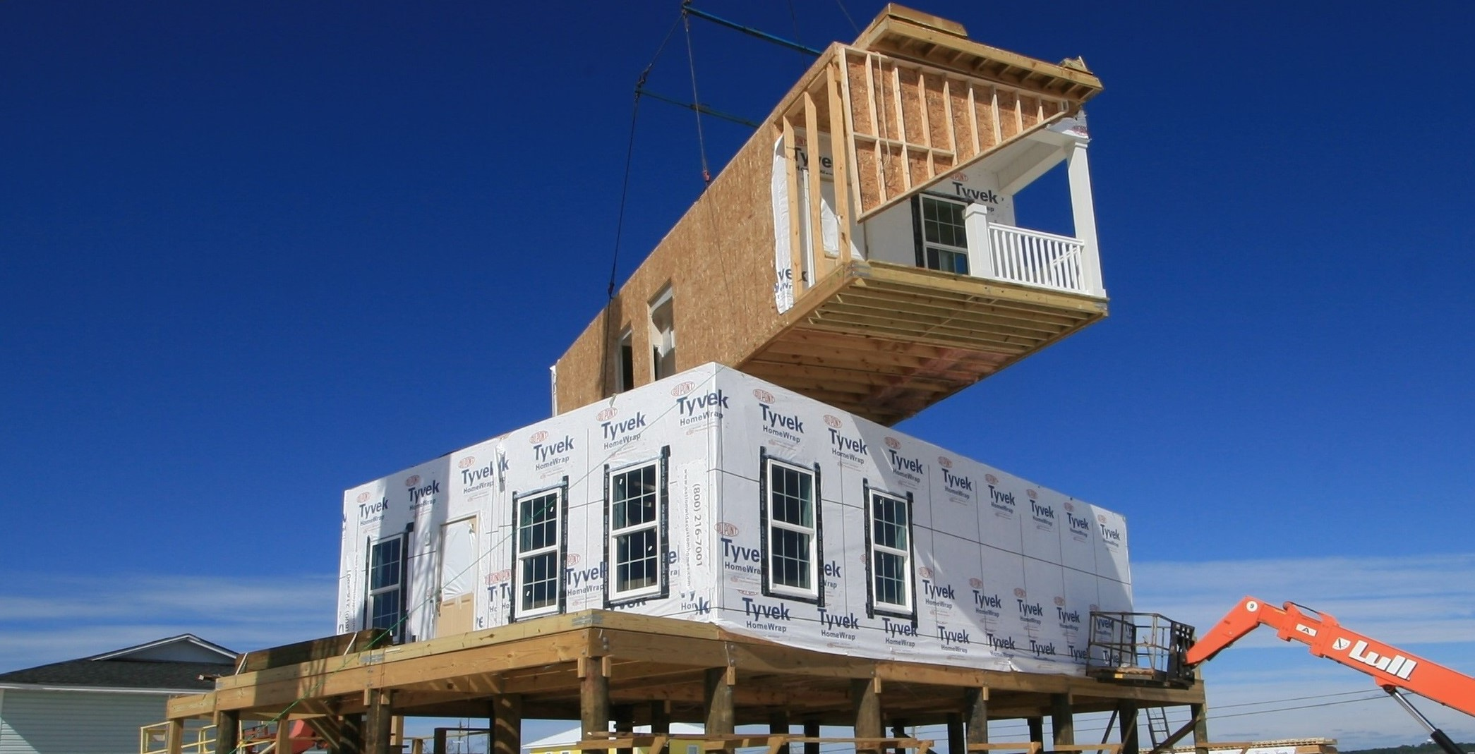
BIOBASED
TRANSITIE THEORIE
NORMERING EU/NL
CARBON
BASED DESIGN
TOEKOMSTBESNDIG AANBESTEDEN
SNELLER (INDUSTRIEEL) BOUWEN
KLIMAAT ADAPTIEF
NATUUR INCLUSIEF
GRONDSTOFFEN
ENERGIE

Slide 26











CARBON BASED DESIGN
Niet
bouwen
Anders
bouwen
Recycled bouwen
Biobased
bouwen
Laag impact bouwen

Slide 27
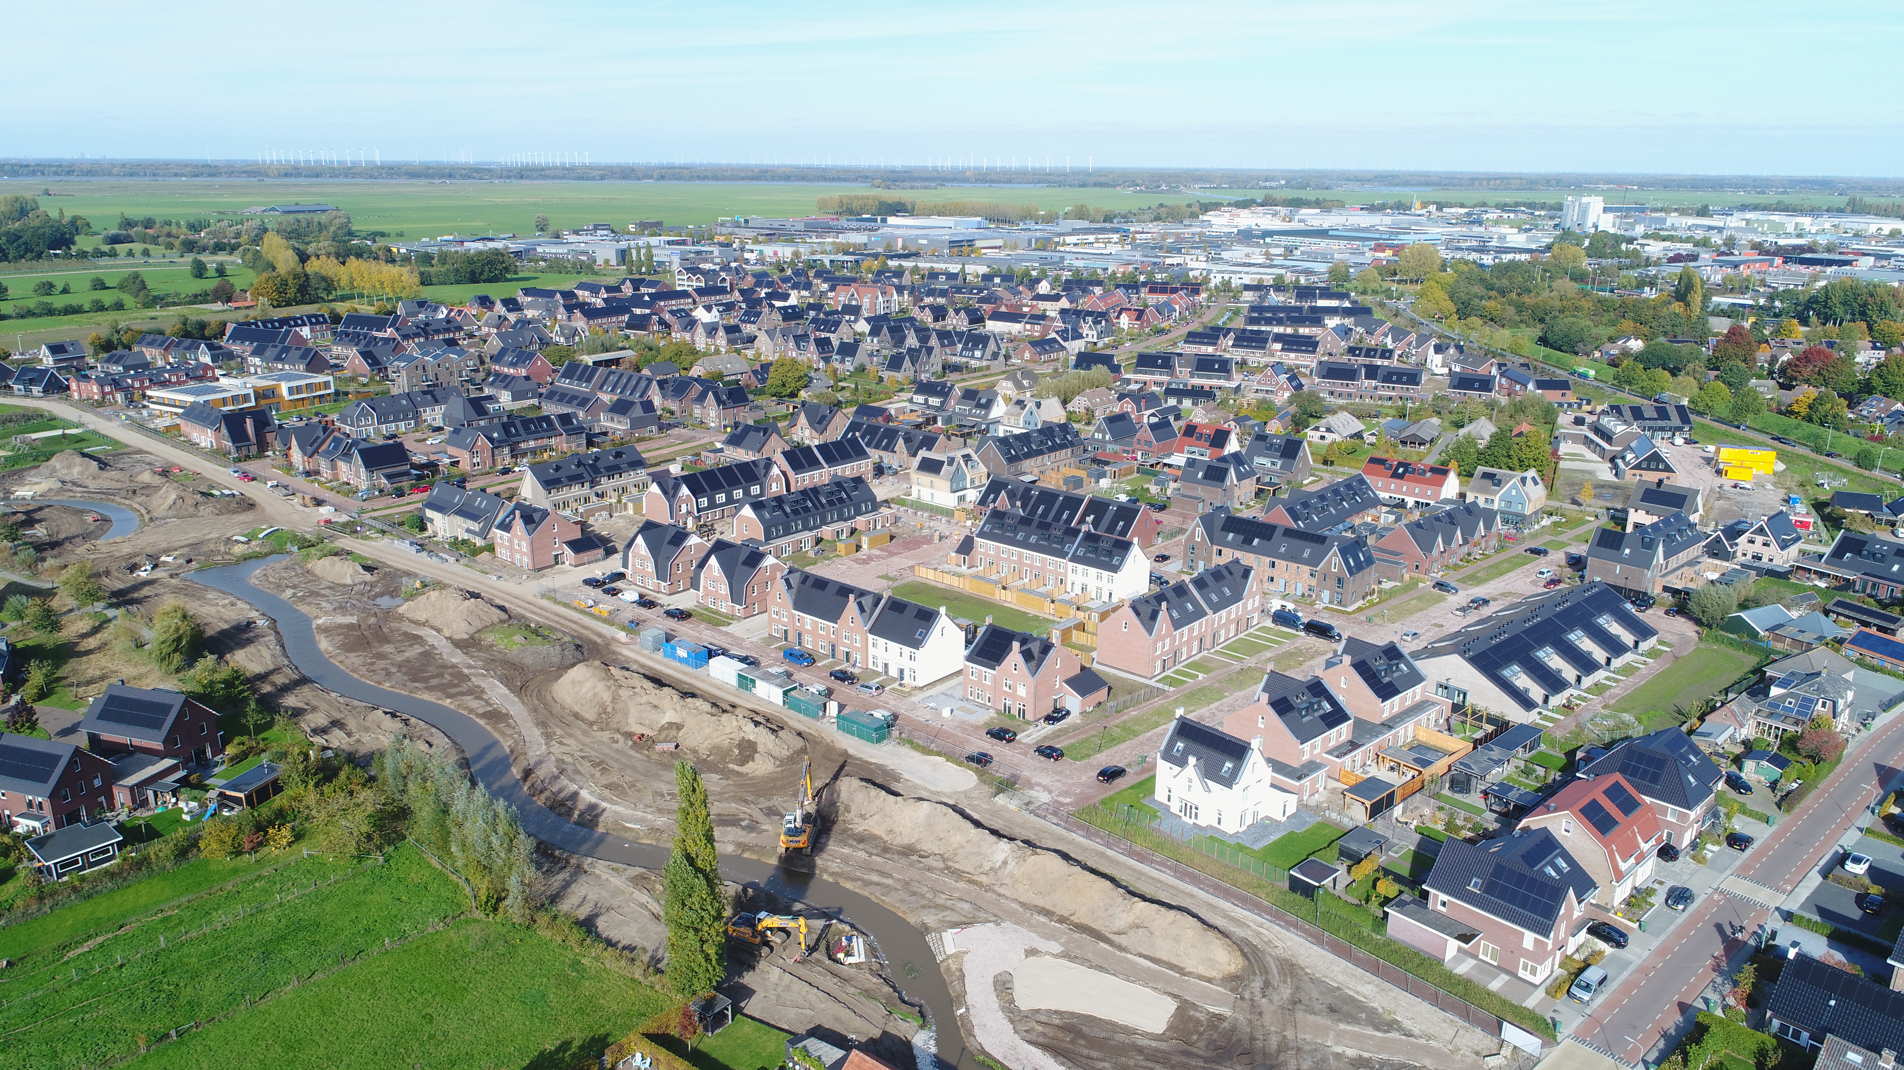
Reacties

Slide 28
Groep 1: Willemien | Roeier of roeper: Herplannen/ vereenvoudigen / opstarten projecten met balans complex/eenvoudig.
Groep 2 Wicha Benus | Roeier of roeper: Netcongestie, wat kan (al) wél?
Groep 3 Arne van Eindhoven | Roeier of roeper: Met Biobased betaalbaar en sneller bouwen.
Groep 4 Arjen Kleijer | Roeier of roeper: De markt aan zet; overheid ontslak.
Groep 5 Christiaan de Boer | Roeier of roeper: Hoe komen we aan metselaars en installateurs, aan bouwers?
Groep 6 Paul van Eijk | Roeier of roeper: Waterhuishouding nieuwbouw in de dode hoek?
Groep 7 Wim van Veldhuizen | Roeier of roeper: STOER?

Slide 29
Roeiers en Roepers
Verken het roei of roep gehalte van het onderwerp van
jouw groepje: Is het haalbaar?
2. Zijn er volgens jou wenselijke en/of passende
maatregelen/ interventies om deze ontwikkelingen te
begeleiden? Wie moet er nu wat doen? Wie is aan zet?
3. Welke partijen zijn nodig om de onder 2 besproken
maatregelen?
4. Hoe kunnen we dit in besluitvorming brengen?

Slide 30
Roeiers en Roepers
Reflecties plenair in 2. min per groepje waarna daarna nog een korte uitwisseling plenair volgt met de inleiders en elkaar over de volgende vragen:
Gezamenlijke take away voor ons allemaal a.d.h.v. deze middag en
2. Wat betekent dit voor mijn werk?

Slide 31
Impactprijs Meer informatie op de site onder publicaties/regionieuws

Slide 32
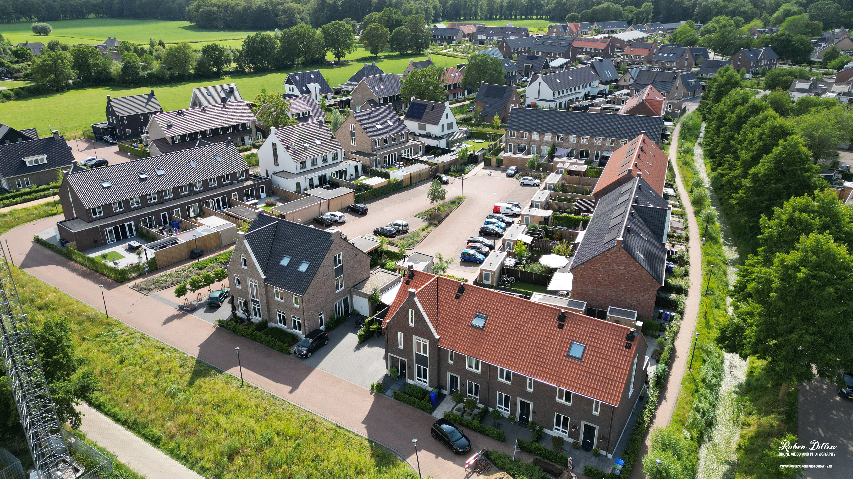
Afsluiting

Slide 33
Klikken om tekst toe te voegen

Slide 34
Bedankt voor uw
belangstelling

